Slide 1

StockGuard
отбор „bisi“

Slide 2


Slide 3

Цел на проекта

Slide 4
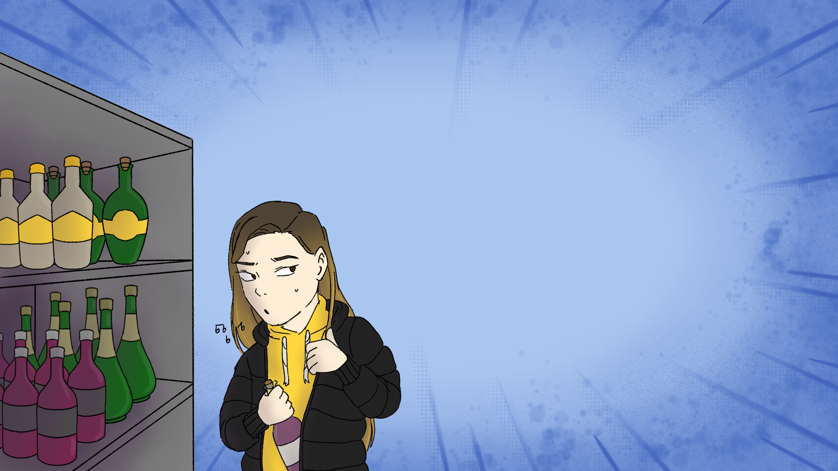
Проблем
50% от клиентите крадат!

Slide 5

Нашето решение

Slide 6
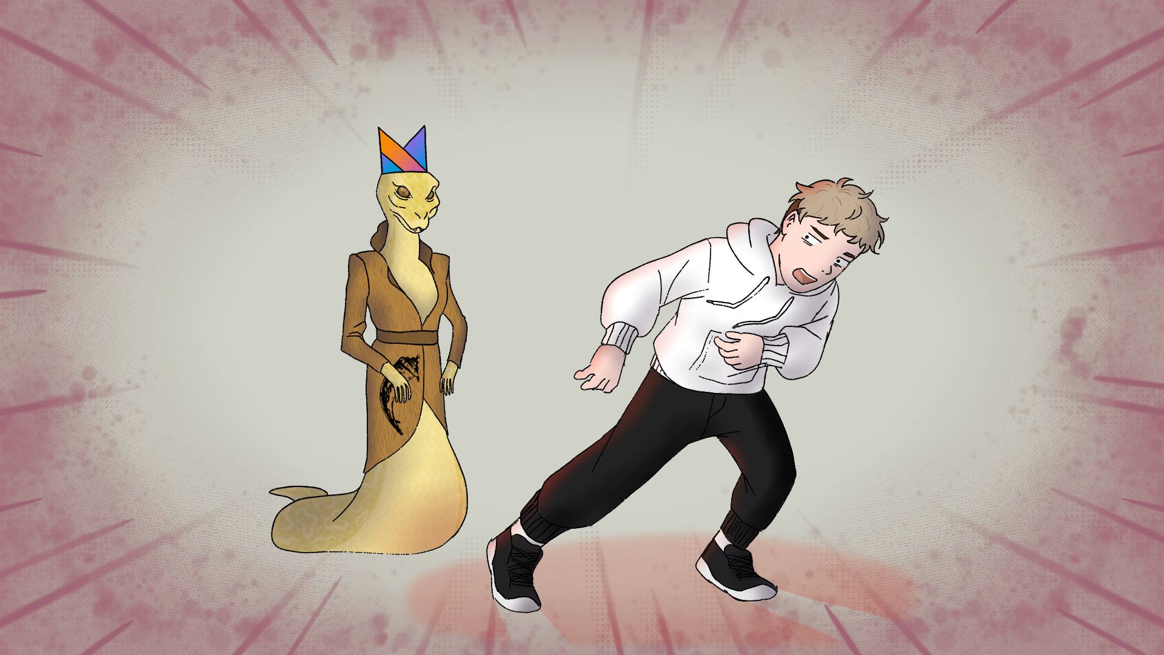
Технологии

Slide 7

Как работи?
Device
Analyzer
Server
Firebase
Mobile App

Slide 8
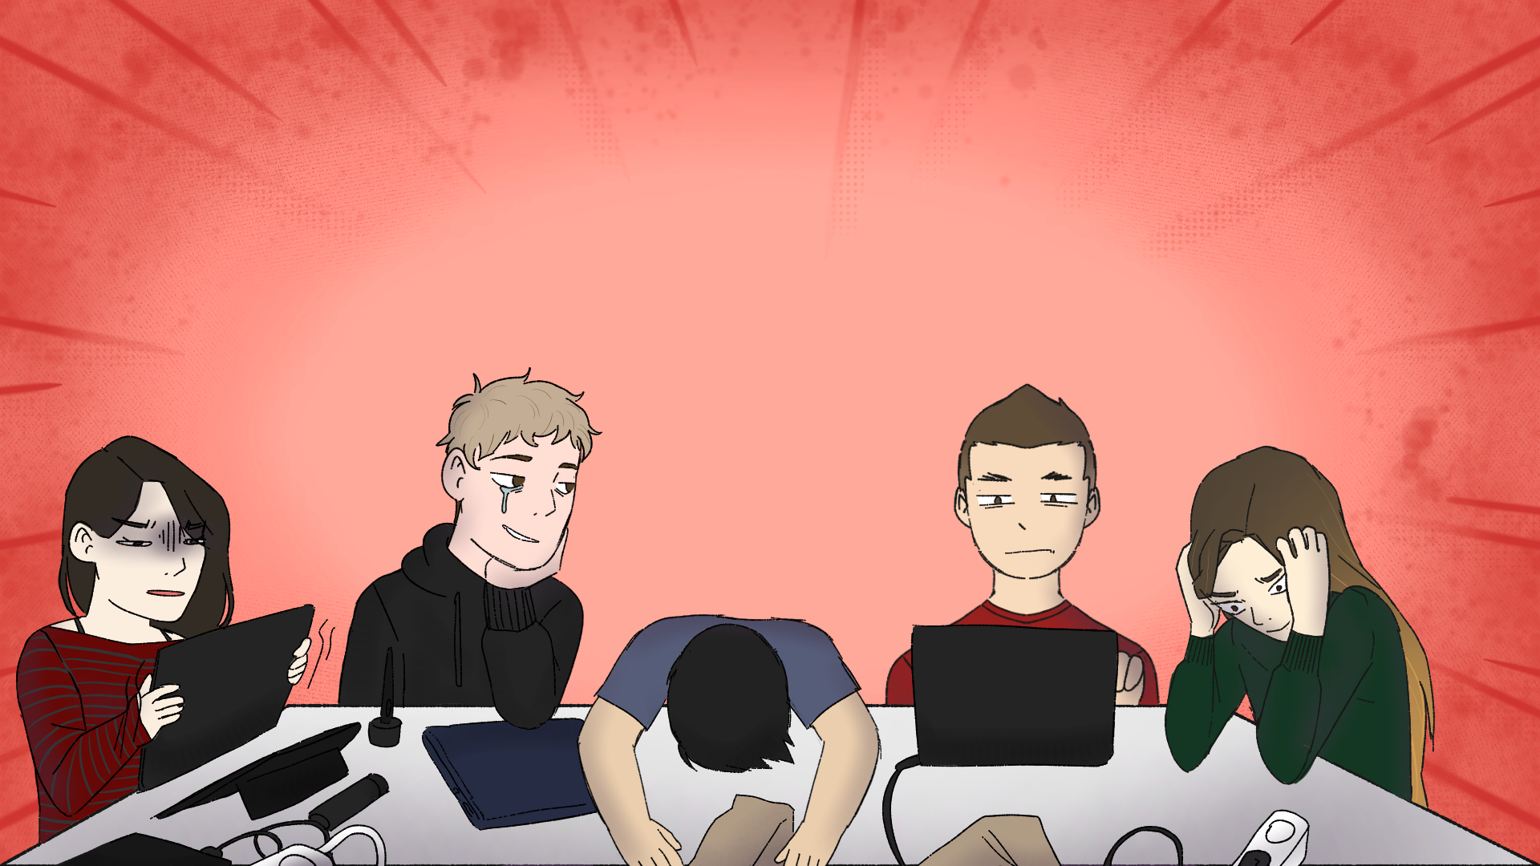
Процес на разработка
Процес на работа

Slide 9

Demo

Slide 10
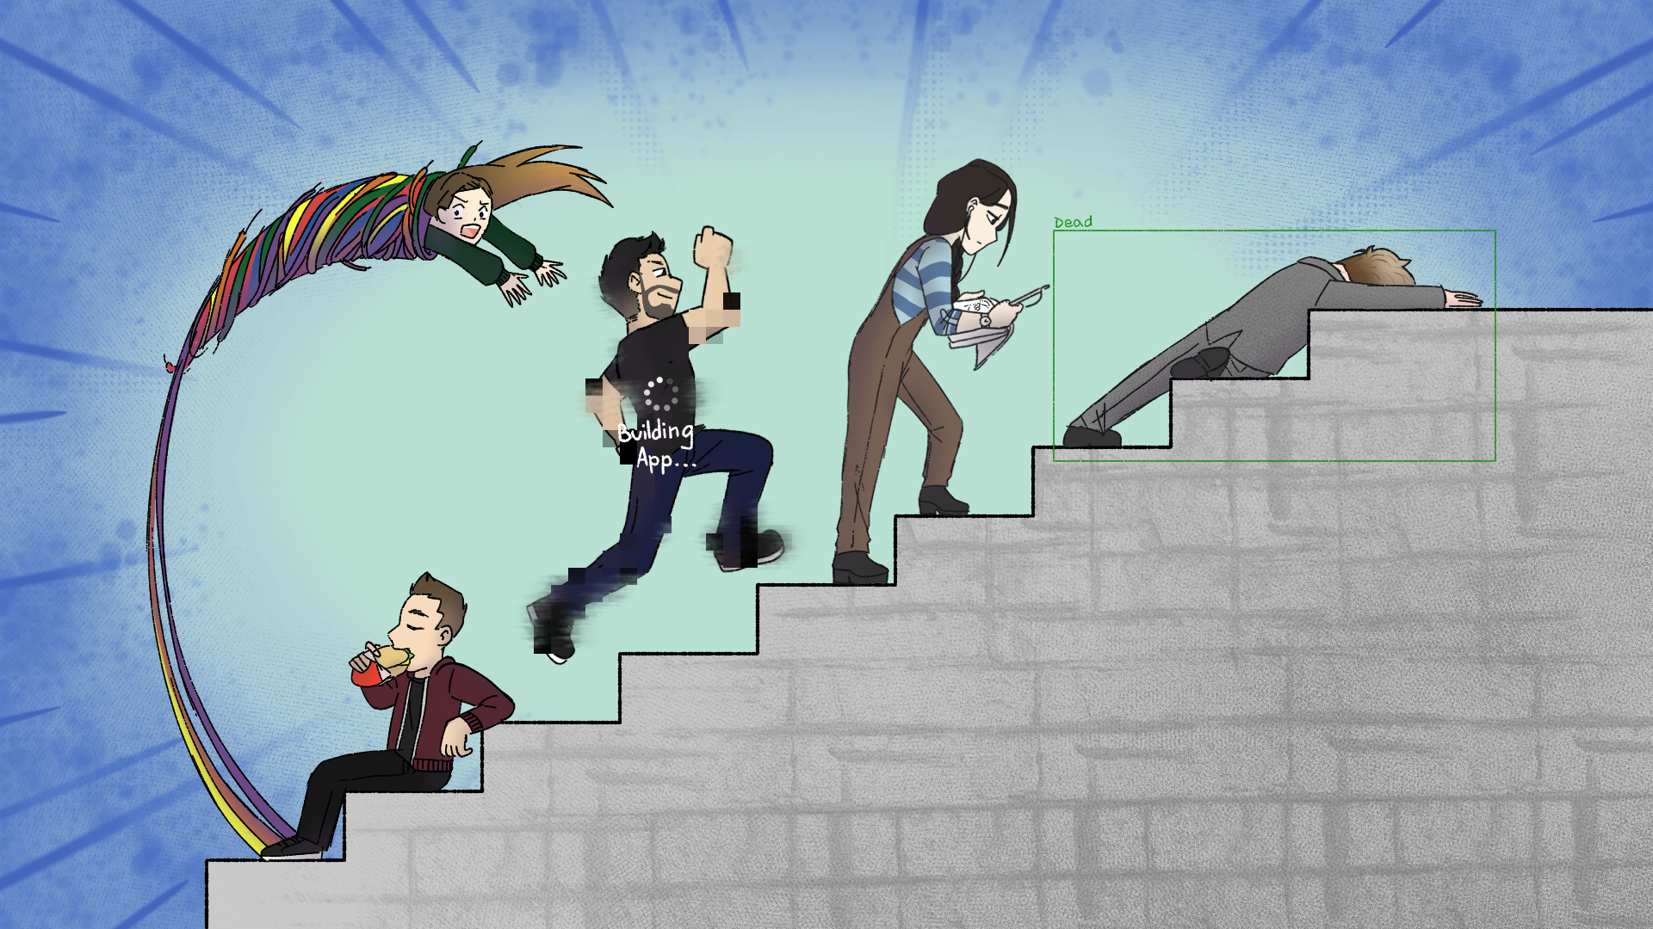
Нашето преживяване

Slide 11

Източници
https://www.regal.bg/show.php?storyid=2051817
https://towardsdatascience.com/yolo-object-detection-with-opencv-and-python-21e50ac599e9

Slide 12

Благодаря за вниманието!

